Slide 1
Dokumentation zur Simulationsumgebung Paddelec

Slide 2
Allgemeine Vereinbarungen
Naming Convention:
Alle Signale sind zu benennen (englisch)
Wenn nicht die SI –Einheit verwendet wir muss sie als Präfix angehängt werden z.B. v_Boat und v_Boat_km_h

Slide 3
Aufbau und Struktur des Modells
Das System Paddelec ist ein mechatronisches System, bestehend aus den Komponenten:
Bootskörper
Traktionsbatterie
Motor
Motorcontroller
JET-Antrieb
iPaddel

Slide 4
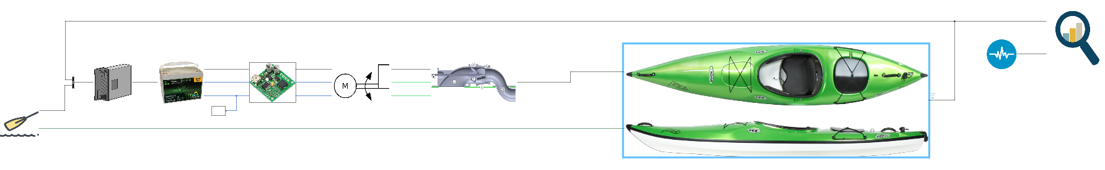
Gesamtdarstellung Paddelec
9
7
2
3
4
5
6
8
1
Nummer | Bezeichnung | Name in der Simulation | Abkürzung | Klassennamen
1 | iPAddel | iPAddel | PADDLE | clsPADDLE*
2 | Steuergerät Paddelec | ECU | ECU | clsECU*
3 | Batterie | Battery | BAT | clsBattery
4 | Motor Controller | MotorController | MotorECU | clsMotorECU
5 | Elektromotor | BLDC | BLDC | clsBLDC
6 | Jet-Antrieb | JET | JET | clsJET*
7 | Bootskörper | BoatHull | BoatHull | clsBoatHull
8 | Messdaten | MeasurementData | MEAS | --
9 | Auswertung |  |  | --

Slide 5
Projektstruktur
Das Projekt besteht aus mehreren Unterverzeichnissen die automatisch geladen werden wenn das Projekt gestartet wird („Paddelec_Grampus.prj“). Folgende Ordner sind zzt. Vorgesehn
01_material → Datenblätter, Literatur, zusätzliche Informationen
02_results → Auswertung
03_symbols → Grafiken für die Simulation (Masken)
04_class → Klassendefinitionen
05_doku → Dokumentation zur Simulation
06_mat → Messdaten z. B. zur Validierung
old → Alte Daten die nicht mehr benötigt werden
Resources → Matlab-Systemordner
startup.m → wird mit dem Projekt geladen
shutdown.m → wird ausgeführt, wenn Projekt beendet wurd

Slide 6
Beschreibung der einzelnen Simulationsmodelle

Slide 7
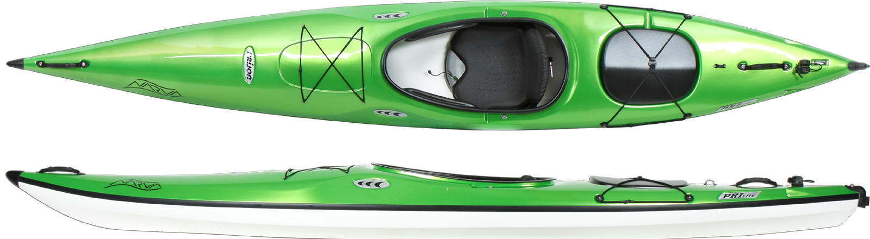
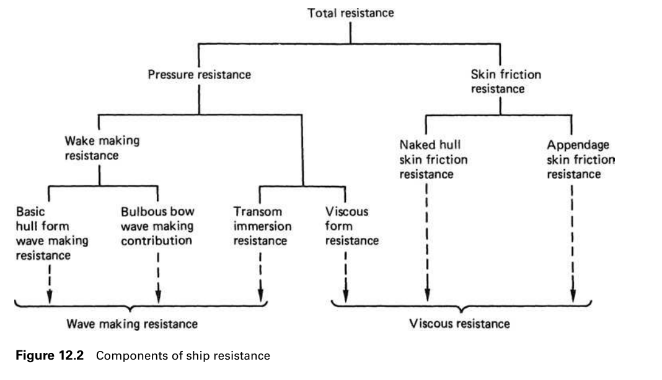
Modell BoatHull v1.0
Nummer | Bezeichnung | Name in der Simulation | Abkürzung | Klassennamen
7 | Bootskörper | BoatHull | BoatHull | clsBoatHull
Der Schiffswiderstand, setzt sich nach [Nassonow, S.18] aus zwei Hauptkomponenten zusammen:
Reibungswiderstand (hervorgerufen durch Scherkräfte auf molekularer Ebene)
Wellenwiderstand (dominierender Anteil des Druckwiderstands, aufgrund inhomogener Wasserdruckverteilung entlang des Bootskörpers)

Slide 8
Das Modell liefert zwei Lösungsansätze den Reibungswiderstand zu bestimmen:
Mithilfe einer Look Up Table (LUT) → Folie 7 [2]
Mithilfe eines SimScape-Blocks „friction“ → Folie 7 [1]
Der Wellenwiderstand (Wake making resistance), wird mithilfe einer LUT und einem Skalierungsfaktor bestimmt → Folie 7 [3 und 4]. Zur Erstellung eines eigenen Simscape-Blocks fehlt die Datengrundlage. Die Daten basieren auf Angaben von http://www.oneoceankayaks.com/kayakpro/kayakgrid.htm
Das Gesamtmodell BoatHull ist so aufgebaut, dass eingangsseitig eine Kraft auf das Boot wirkt (Paddel + JET) → Folie 7 [5]. Diese Kraft wirkt auf eine Masse [8] und wird durch die Reibungskräfte [1] und [3] gehemmt. Diese entgegengesetzten Kräfte werden durch den Block („Force Source“) [6] in das translatorische mechanische Netzwerk übertragen.
Des weiteren befindet sich ein Block „ideal velocity source“ [7] in dem Modell, mit dem eine Startgeschwindigkeit vorgegeben werden kann (insbesondere zur Validierung wichtig, da die vorhanden Messungen alle bereits eine „Initialgeschwindigkeit“ besitzen)
Die Blöcke [9] und [10] repräsentieren ideale Messmittel (Kraft und Geschwindigkeit).
Die Blöcke [4] kennzeichnen jeweils den Übergang in das physikalische Netzwerk oder das Signalflussorientierte Netzwerk (je nach Pfeilrichtung)
Mit dem Block [11] werden alle Signalleitung zu einem Bus zusammengefasst und über einen Port nach Außen zur Verfügung gestellt.

Slide 9
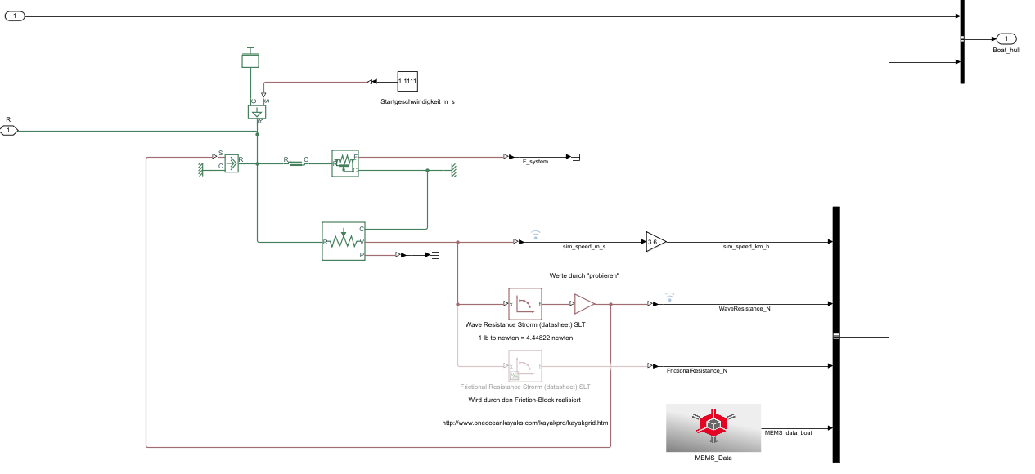
8
4
5
7
9
4
6
2
1
4
10
4
4
1
3
2
4
4
11

Slide 10
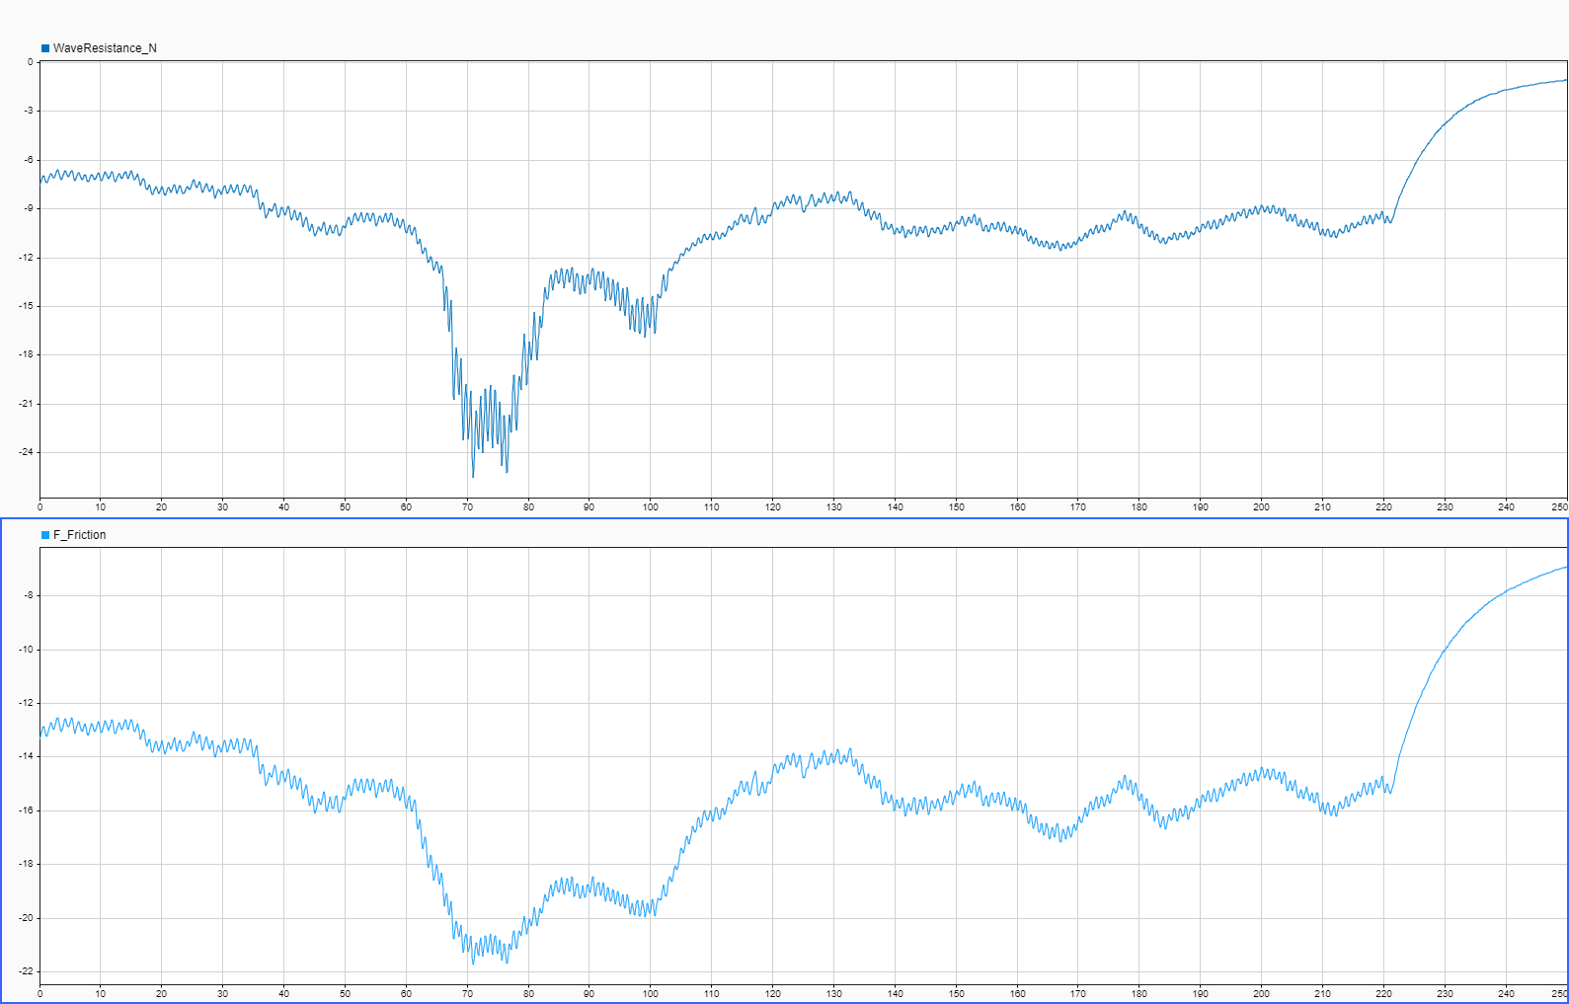
Wellenwiderstand [N]
1
Bin ich mir nicht sicher
Reibungswiderstand [N]
2

Slide 11

iPAddel v1.0
Nummer | Bezeichnung | Name in der Simulation | Abkürzung | Klassennamen
1 | iPAddel | iPAddel | PADDLE | clsPADDLE*
Simulation des iPaddels bzw. das einlesen vorhandener Paddeldaten
Bei der aktuellen Version (v1.0) werden bei [1] und [2] der Kraftverlauf am Paddel eingelesen (Zweier-Kajak). Die Daten werden summiert [3] und aufbereitet (abschneiden von negativen Werten [4])
Der Block iPaddel [5] wir aktuell nicht verwendet (Daten werden durchgeschleift)
Anschließend werden die summierten Kraftdaten über einen „scale Block“ [6] noch einmal angepasst, da davon ausgegangen werden kann, dass die komplette Kraft nicht auf das Boot übertragen werden kann (0,8 ist eine Annahme)
Die berechnete Kraft wird über eine (ideal force source) [7] in das translatorische physikalische Netz übertragen.
Die Messdaten werden zu einem Bus zusammengefasst und über den Ausgangsport zur Verfügung gestellt [8]
Der Block „MEMS_Data“ [9] wird in Zukunft zusätzliche Bewegungsdaten enthalten (istt zzt. Nur ein Platzhalter)

Slide 12
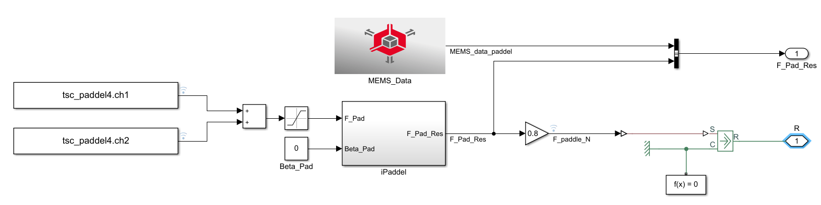
Simulationsaufbau
9
1
1
3
4
8
3
2
2
6
5
7

Slide 13
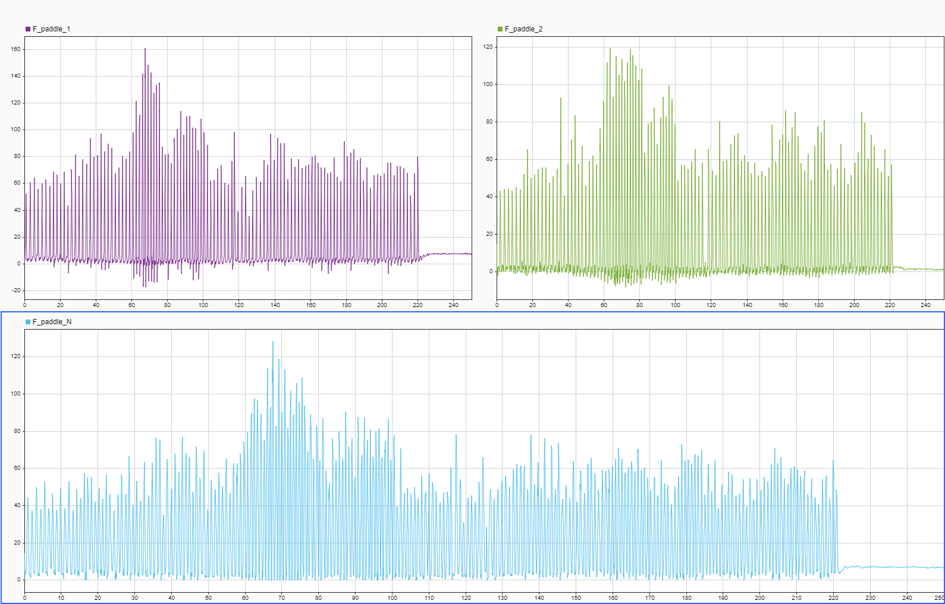
Kraft am Paddel 1
Kraft am Paddel 2
1
2
Resultierend Kraft am Boot
3

Slide 14

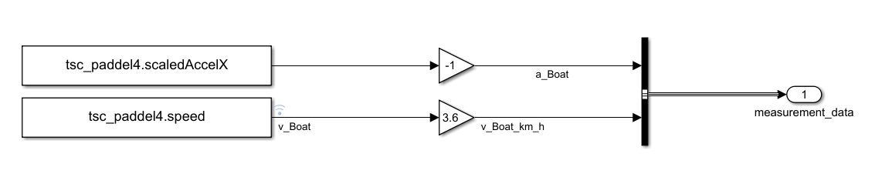
Modell MeasurementData v1.0
Nummer | Bezeichnung | Name in der Simulation | Abkürzung | Klassennamen
8 | Messdaten | MeasurementData | MEAS | --
Liest gespeicherte Daten aus dem Workspace aus. Messdaten werden vorher in den Workspace geladen (aktuell „tsc_paddel4.mat“ durch das script startup.m)
Die Messdaten stammen aus der LORD-Messtechnik (→ Link Beschreibung) und wurde mit dem Script xxx angepasst.
Daten werden entsprechend der Anforderungen angepasst.

Slide 15
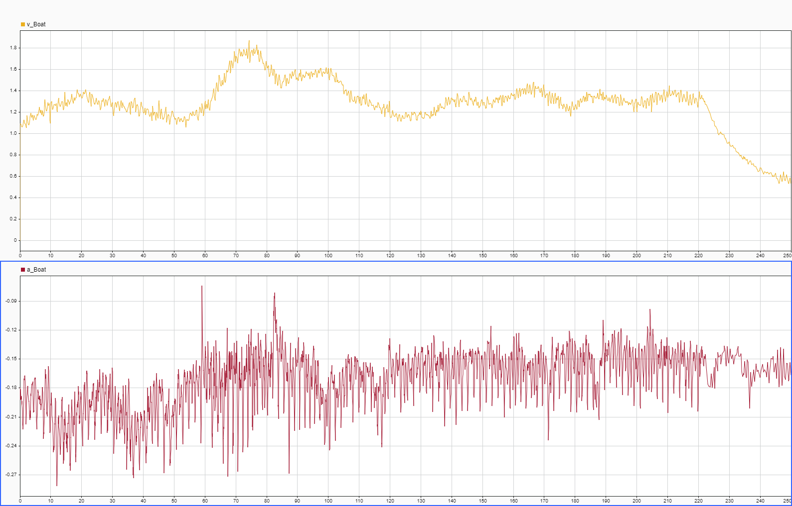
1
Geschwindigkeit des Boots in km/h
2
Beschleunigungen des Boots in m/s^2

Slide 16
Auswertung / Resultate

Slide 17
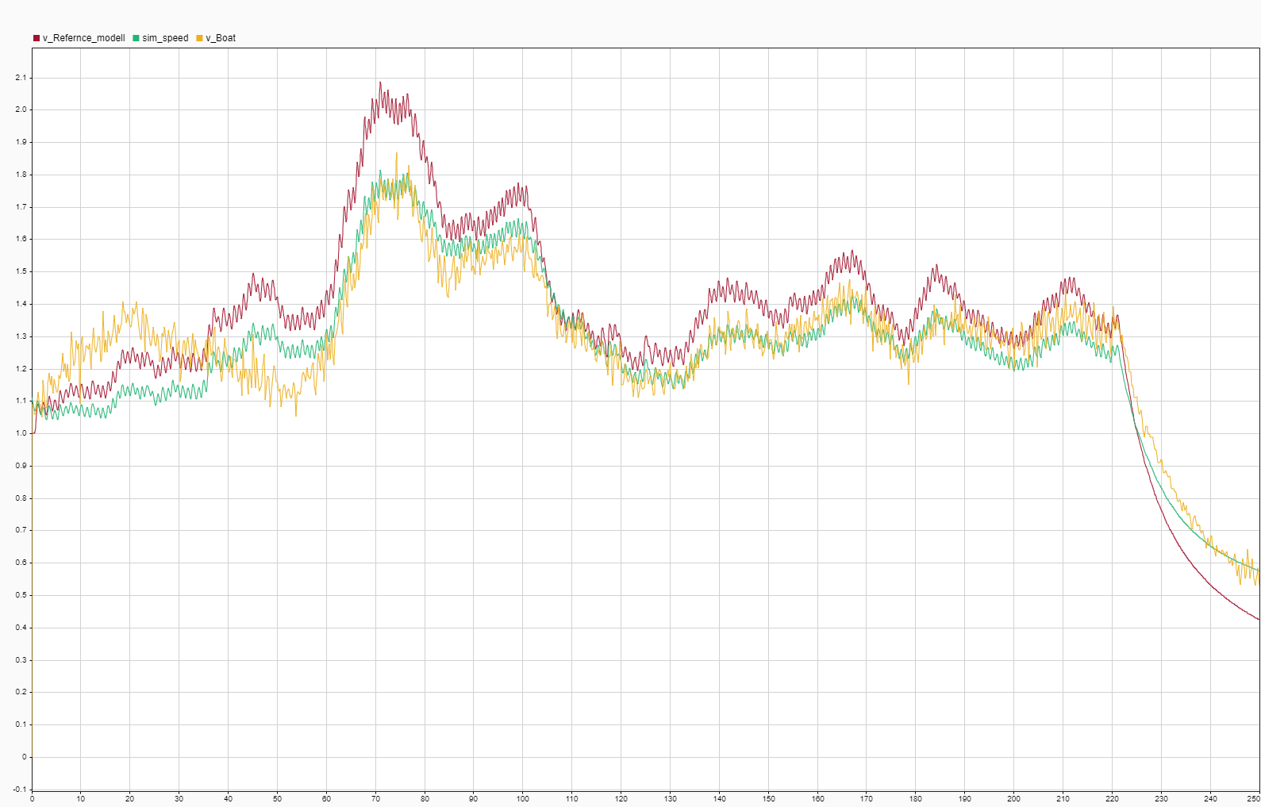
Referenzmodell (Felix)
Modell Simscape (Felix)
A
Vergleich der gemessenen (orange) und der simulierten (grün) Bootsgeschwindigkeit. (Messfahrt „tsc_paddel4.mat„)
Der simulierte Verlauf folgt dem original in weiten Bereichen sehr gut. Im Bereich A gibt es größere Abweichungen, hier könnte es z. B. in der Messung gerade Rückenwind gegeben haben.

